Slide 1

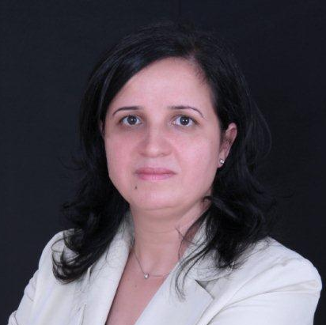
Rim Belhassine-Cherif, Ph.D.
Directeur Exécutif de Développement de Produits et Services
Tunisie Télécom

Slide 2

Industrie IMT :
Principaux Challenges et Services Futurs
ITU Workshop on
“Standardization on IMT, M2M, IoT,
Cloud Computing and SDN”
(Algiers, Algeria, 8 September 2013)
Rim Belhassine-Cherif, Ph.D.
Rim.Belhassine-Cherif@tunisietelecom.tn

Slide 3
Introduction
Les standards IMT (IMT-2000 et IMT-Advanced) ont imposé de nouvelles exigences pour les réseaux mobiles surtout en terme de débit de transmission, de latence et d’efficacité spectrale
Ces exigences ont constitué les fondements des réseaux 3G, puis des réseaux 4G
Les capacités et les caractéristiques des nouveaux réseaux continuent à révolutionner l’écosystème mobile tout en créant des opportunités d’une meilleure connectivité ainsi que la fourniture de nouveaux services sur le marché
Cependant, l’utilisation en masse de ces services impose de nouveaux défis à soulever par les acteurs de l’industrie IMT

Slide 4
PLAN
Marché IMT : Statistiques et prévisions
Principaux challenges de l’industrie IMT
Tendances futures des services mobiles
Conclusions et Recommandations

Slide 5
PLAN
Marché IMT : Statistiques et prévisions
Principaux challenges de l’industrie IMT
Tendances futures des services mobiles
Conclusions et Recommandations

Slide 6
Evolution du nombre d’abonnements mobiles
 | Statistiques Déc.2012 | Croissance % Déc. 2011
Nb abonnements LTE | 68.3 millions | 629%
Nb abonnements HSPA | 1.1 milliards | 25%
Nb abonnements mobiles | 6.4 milliards | 6,93%
Source: Informa Telecoms & Media, WCIS, Q4 2012
Près de 10 milliards d’abonnements mobiles en 2020 ➔ un marché prometteur pour s’investir de plus en plus dans des services innovants
Source : Mobile traffic forecasts 2010-2020, UMTS Forum, Janvier 2011

Slide 7
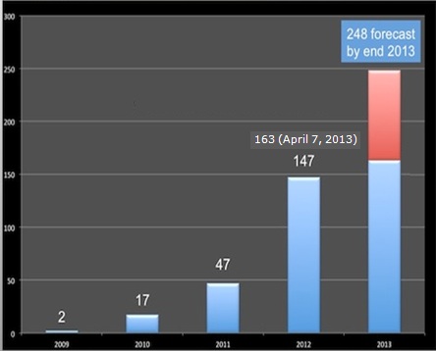
Pénétration des réseaux
3G et LTE
Réseaux LTE Commercialisés
Source: GSA, HSPA Operator Commitments, 30 Mars 2013
Source: GSA Evolution to LTE Report, April 7, 2013
505 réseaux HSPA commercialisés dans 196 pays
Augmentation rapide du nombre d’opérateurs adoptant la LTE

Slide 8
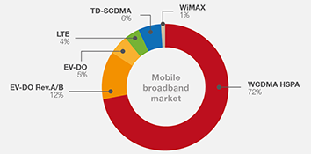
Importance du MBB
Source: ITU World Telecommunication Regulatory Database
Source: GSMA, Q1 2013
Forte pénétration du Broadband Mobile par rapport au Broadband Fixe
1.6 milliards de connexions mobiles via les réseaux 3G/4G avec prédominance du WCDMA HSPA (72%)

Slide 9
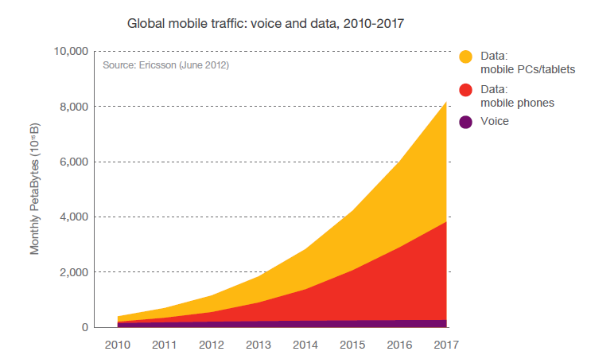
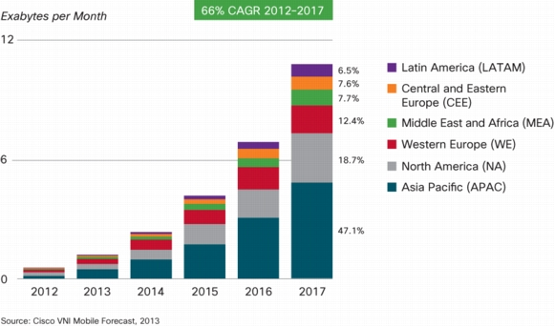
Trafic Mobile en Expansion
  Orientation du marché mobile vers les services Data plutôt que les services voix
Source: Ericsson Traffic and Market Report, Juin 2012
  Croissance énorme du trafic data généré en majorité par les pays d’Asie Pacifique

Slide 10
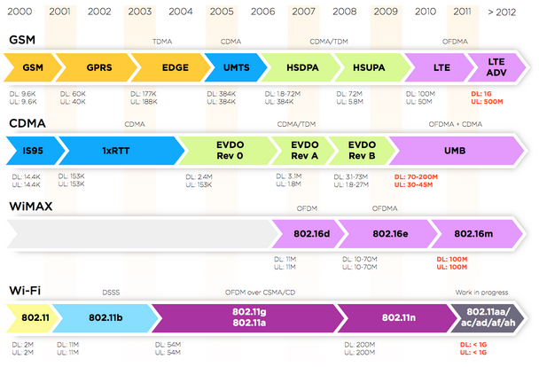
Divers Technologies
Source : www.prepaidmvno.com
Coexistence de plusieurs technologies de nouvelle génération avec augmentation significative des débits UL et DL
10

Slide 11
Terminaux Mobiles :
Statistiques 2012
18%
Taux des Smartphones par rapport au nombre de téléphones mobiles
92%
Part des Smartphones du trafic Data sur les téléphones mobiles dans le monde avec 324 Mo/mois de trafic moyen
81%
Croissance annuelle de l’utilisation moyenne des Smartphones
(% 2011)
6.8 Mo/mois
Trafic data mobile sur les non-smartphones
36 Millions
Tablettes connectées
Source: Global Mobile Data Traffic Forecast Update 2012–2017, Février 2013

Slide 12


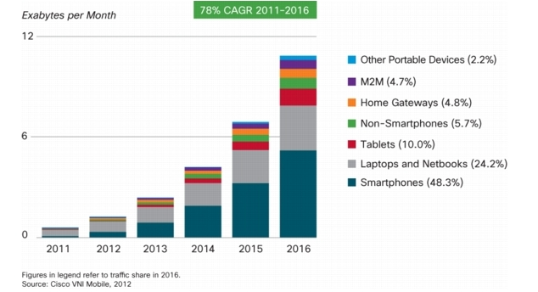
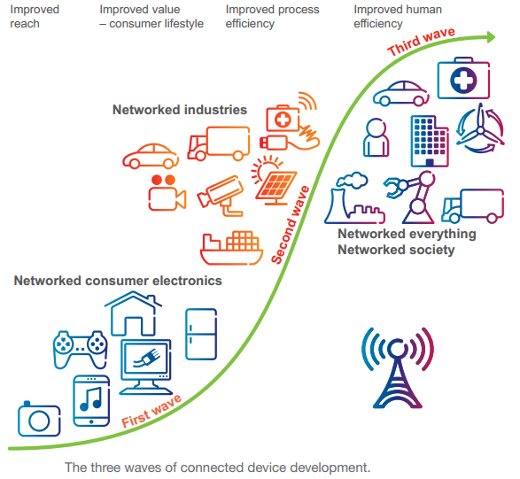
Evolution des Equipements Connectés
Variété des équipements connectés : smartphones/tablettes/ laptop/notebooks/TV/ M2M/consoles vidéo, etc.)
Augmentation phénoménale du nombre d’équipements connectés
Contribution la plus importante dans le trafic data mobile : les Smartphones (>48%)
5 milliard (2010)
50 milliard (2020)
x10
Source : Preparing for the Connected Devices Explosion, 2011

Slide 13
PLAN
Marché IMT : Statistiques et prévisions
Principaux challenges de l’industrie IMT
Tendances futures des services mobiles
Conclusions et Recommandations

Slide 14

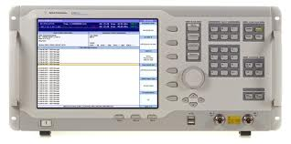


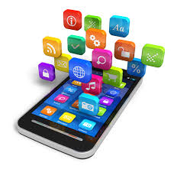
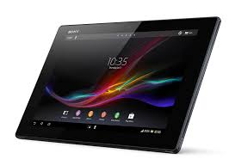
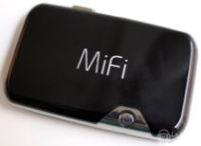
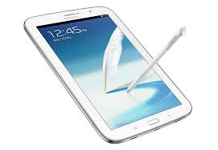


Principaux Acteurs de l’industrie IMT
Acteurs IMT
Opérateurs
Organismes de Normalisation
Equipementiers
Régulateurs
Développeurs d’applications/
plates-formes de services
Fournisseurs de solutions de test
Quels challenges à soulever par ces acteurs

Slide 15

Challenges de Normalisation
Cas de l’UIT (1)
Coordination des activités des pouvoirs publics et des entreprises étatiques et privées
➔ finaliser des normes mondiales pour les communications cellulaires
➔ 2 familles de normes:
  IMT-2000
  IMT évoluées
  Elaboration de rapports et de recommandations couvrant plusieurs aspects de l’IMT (interfaces radio, services, etc.)

Slide 16
Challenges de Normalisation
Cas de l’UIT (2)
Principaux groupes impliqués (actuellement):
  Groupe de travail 5D de l’UIT-R
  Groupe d’action mixte 4-5-6-7
  Commission d´études 2 de l´UIT-D
  Commission d´études 13 de l´UIT-T
Identification des systèmes IMT-Advanced (Q4/13)
Application des sous-systèmes multimédias IP (IMS) et des systèmes IMT aux réseaux mobiles de télécommunication des pays en développement (Q5/13)

Slide 17
Travaux futurs du SG13
Q4/13 | Q5/13
Q.EPC-R10 “Références IMT évolués à la version 10 du réseau cœur évolué (EPC) du LTE Advanced” | Document résumant les résultats de l’analyse de l’écart de l’état actuel et des tendances de l’IMT et l’IMS en termes de: besoins des utilisateurs client technologies exigences du marché standardisation du point de vue des réseaux de télécommunication des pays en développement
Q.1741.9 “Architecture et spécification de la version 11 du réseau cœur UMTS issu du GSM“
Q.1742.11 “Références IMT-2000 au réseau cœur ANSI-41 évolué avec réseau d’accès CDMA 2000”
Manuel “Systèmes IMT-2000 (2éme édition)”

Slide 18
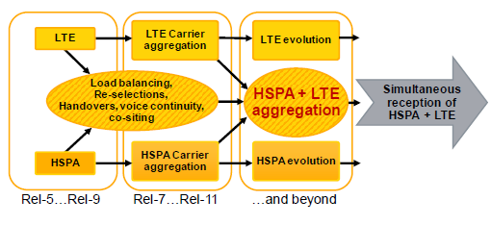

Amélioration des technologies existantes
Domaines d’intérêt du 3GPP Rel12 (2012-2014)
Améliorations avancées du HSPA incluant l’interopérabilité avec la LTE
LTE Multi-antenne (3D MIMO, Beamforming, etc.)
Petites cellules pour la LTE
Support de différents types de trafics
Interopérabilité avec les réseaux Wi-Fi
Améliorations continues de(s) :
  Self Organizing Networks (SON)
  Services de proximité
  Communications « Device to Device »
  …
Source : www.3gpp.org

Slide 19
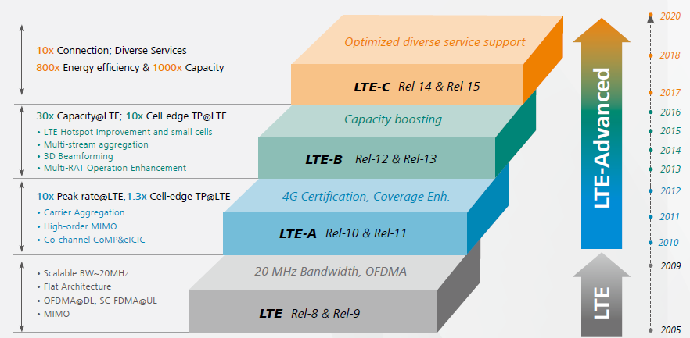
Et les Améliorations
Continuent…
Source : The second phase of LTE-Advanced LTE-B : 30-fold capacity boosting to LTE

Slide 20
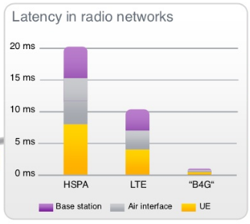
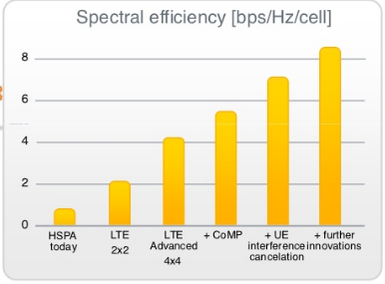
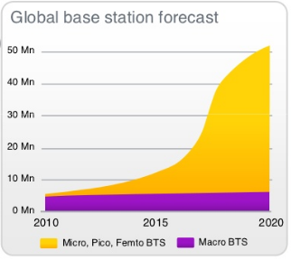
Evolution des Capacités des Réseaux Cellulaires
  Plus d’opportunités pour les services nécessitant un temps de latence réduit (M2M, services temps-réels)
  Favorisation des services « gourmands » en bande passante
  Amélioration de la couverture réseau pour une meilleure expérience utilisateur (plus de mobilité)
Source: Analyst reports and Nokia Siemens Networks, 2011

Slide 21

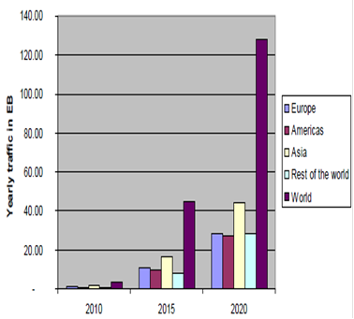
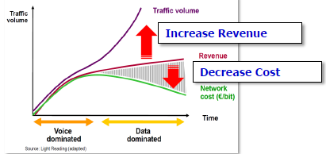
Avalanche du trafic
Data mobile
Total mobile traffic (EB per year)
Détérioration de la QoE
Problème de congestion
Augmentation des coûts
Coûts CAPEX et OPEX
Découplage des revenus
Source: IDATE, 2011
Réduction des coûts par Bit + commercialisations de services innovants comme moyen de rentabilisation des investissements des opérateurs
Source : Future Mobile Standardization, December 2012

Slide 22
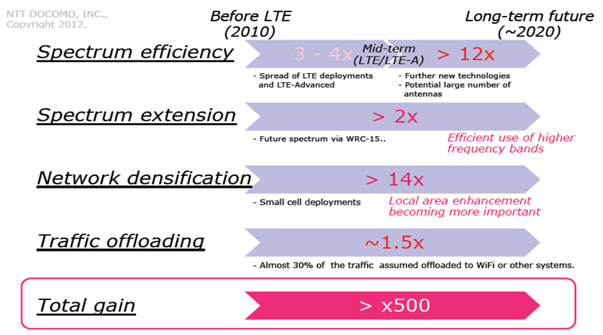
Avalanche du trafic data mobile
Facteurs à considérer pour en faire face

Slide 23

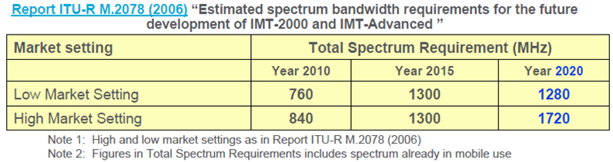
Besoins croissants en ressources spectrales
Spectre : Ressource la plus coûteuse et la plus rare pour les réseaux mobiles
Croissance du trafic DATA Mobile
Croissance du nombre des terminaux connectés
Innovations dans les applications et les services mobiles
Les bandes de fréquences ne sont pas toutes disponibles dans tous les pays
  Certaines bandes ne sont pas encore identifiées
  Certaines bandes ne sont pas encore disponibles à cause leur utilisation dans d’autres domaines
Besoins de plus en plus importants en bande passante

Slide 24
Besoins croissants en ressources spectrales
Quelques solutions
1
2
3
Concrétiser le rôle du régulateur dans l’optimisation des ressources spectrales
Décharger le trafic à d’autres réseaux (Wi-Fi) ou d’autres connexions (Femtocells)
Utiliser les hautes fréquences telles que 2.3 GHz et 3.6 GHz
  encourager le passage à la TV numérique pour utiliser les fréquences résultantes (Digital Dividend)
  Fournir un cadre réglementaire pour l’accès exclusif au spectre d’un titulaire licencié sur une base commune (Authorized Shared Access, ASA)

Slide 25
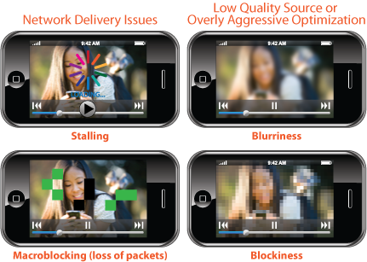
Fournir une Expérience
Utilisateur de Valeur
Opérateurs
3 points d’intérêts pour éviter le Churn
  Couverture réseau (la plus large possible)
  perception de vitesse de connexion chez les utilisateurs
  Qualité du réseau
Difficultés de gérer les indicateurs de la QoS pour les utilisateurs ayant des expériences Internet mobile hétérogènes
Equipementiers
Améliorer l’autonomie des batteries des terminaux surtout avec l’émergence des applications mobiles nécessitant des capacités énormes de traitement

Slide 26
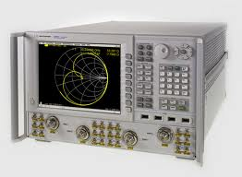
Nouvelles Exigences pour les Solutions de Test des Terminaux
La mise à jour des outils existants de Test des terminaux mobiles ne suffit pas pour les nouvelles générations de réseaux
Nécessité de création de nouveaux outils spécifiques aux nouvelles technologies

Slide 27
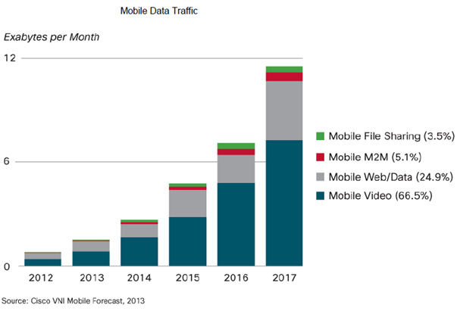
Applications Mobiles
Principaux Challenges :
Assurer une QoE de valeur
Surmonter les difficultés de migration
Offrir de nouveaux services riches et innovateurs
Fournir des solutions de haute densité, de haute performance et à faible latence
Fournir des solutions rentables qui réduisent les coûts (CAPEX et OPEX)
  Essor des applications multimédia (vidéo) avec des exigences avancées (temps réel, HD, etc.)
Source : Facing Multimedia Applications Challenges
in LTE, SURF, Décembre 2011

Slide 28
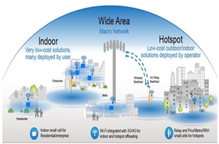
Interopérabilité entre Réseaux hétérogènes
Nouvelles exigences pour les terminaux dans un environnement 4G :
  multi-modes, multi-accès et reconfigurables
  capacité de découvrir les réseaux disponibles + choisir automatiquement le réseau adéquat
Complexité de la gestion des comptes des abonnées dans un environnement 4G hétérogène

Slide 29

Consommation de l’énergie
Nécessité de réduire la consommation d’énergie par les stations de base
  baisser les coûts OPEX + limiter la taille des équipements pour une installation plus facile
Limitation de l’autonomie des batterie due à l’utilisation des applications mobiles + opérations multi-radio
  ➔ Investir dans le développement de techniques et de solutions de gestion de la consommation de l’énergie

Slide 30
Challenges de Migration vers la LTE : True Roaming (1)
44 bandes distinctes allouées à la LTE
Utilisation de bandes diffère d’une région à une autre :
  Amérique du Nord: 700, 800,1700 et 1900MHz
  Europe : 800, 900, 1800 et 2600 MHz
  Afrique : 1800 MHz
Bande E-UTRAN | Fréquence approximative | Région(s)
I (1) | 2100 MHz | Asia, Europe, Japan ,South Korea,
II (2) | 1900 MHz | Canada, Latin America, US
III (3) | 1800 MHz | United Kingdom ,Finland, Germany, Australia, Hong Kong, Japan Poland, Singapore,South Korea, south Africa, Namibia, Mauritius, Angola,….
IV (4) | 1700 MHz | Canada, Latin America, US
V (5) | 850 MHz | Americas, South Korea
VII (7) | 2600 MHz | Canada, EU, Latin America, Singapore, Brazil, Hong Kong, Russian Federation
VIII (8) | 900 MHz | EU, Latin America, Japan
X (10) | 1700 MHz | Ecuador, Peru, Uruguay
XI (11) | 1500 MHz | Japan (KDDI)
XII (12) | 700 MHz | US (C Spire and U.S. Cellular)
XIII (13) | 750 MHz | US (Verizon Wireless)
XVII (17) | 700 MHz | US (AT&T)
XVIII (18) | 850 MHz | Japan (KDDI)
XIX (19) | 850 MHz | Japan (NTT docomo)
XX (20) | 800 MHz | EU, Russian Federation
XXVIII (28) | 750 MHz | Australia ,New Zealand, Japan ,Mexico, Uruguay
  Problème de fragmentation 4G
  ➔ Difficultés en terme du Roaming international
Adoption de quelques bandes de fréquences LTE par région

Slide 31
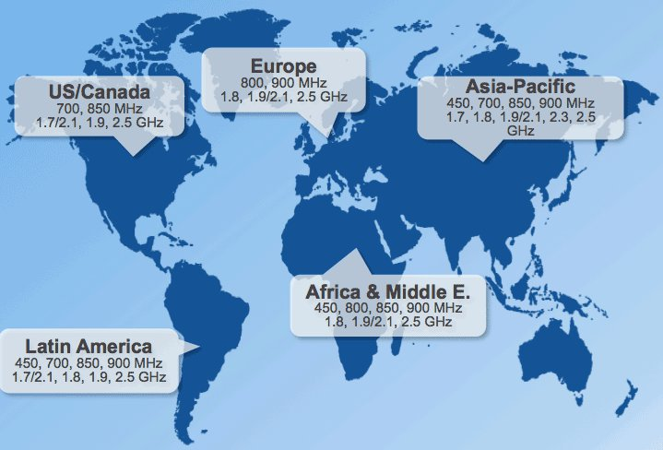
Challenges de Migration vers la LTE : True Roaming (2)
Possibilité 1 : fabrication de terminal LTE opérant dans les différentes bande de fréquence
  complexe + valable seulement pour un nombre précis de bandes (initiative QualComm RF60)
Possibilité 2 : fabrication de plusieurs versions du même terminal pour les différentes bandes de fréquences
  ➔ augmentation des prix des terminaux
  Nécessité d’un travail coopératif entre les régulateurs mondiaux ou régionaux pour une réallocation éventuelle du spectre
Source : www.arstechnica.com

Slide 32
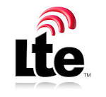
Autres Challenges de Migration vers la LTE
  Gestion des risques de la technologie
  Optimisation de l’utilisation du spectre
  Maintenance de la qualité du réseau et des services durant la transition
  Gestion des dépenses
  Contrôle des coûts de transport
  Développement d’un écosystème de périphériques
  Transport de la voix (challenge surtout pour les nouveaux entrants)

Slide 33

Challenges du développement du MBB par les opérateurs
  Déploiement de technologies fournissant des meilleurs débits de connexion (3G, LTE, etc.)
  Proposition de terminaux mobiles supportant le Mobile Broadband (offres packagées, etc.)
  Commercialisation de services de connexion innovants (TV, VoD, m-payment, etc.)
  Lancement de compagnes promotionnelles attractives
  Adoption d’un Business Modèle adéquat

Slide 34
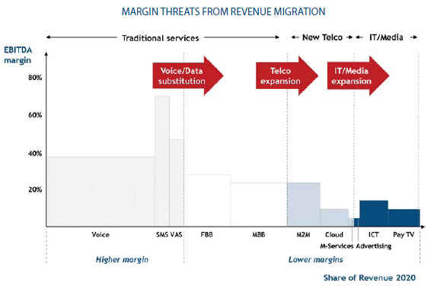

Choix du Business Modèle
Adéquat
Croissance du trafic + nouveaux services proposés
➔ génération de nouveaux revenus pour les opérateurs télécoms
Ces services réalisent des marges bénéficiaires plus faibles que les services traditionnels
  ➔ les opérateurs ont besoin de décider jusqu'où aller et comment
Source : The Future of Telecoms:
New models for a new industry, Février 2012

Slide 35
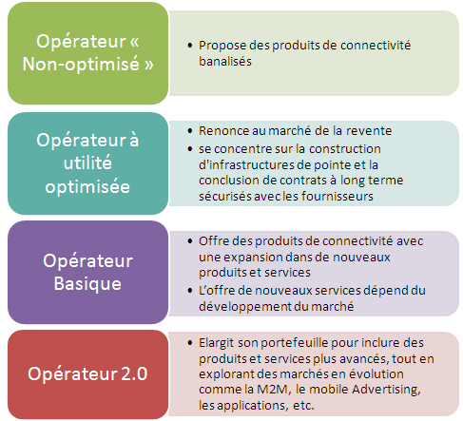
Business Modèles Possibles
Source : The Future of Telecoms: New models for a new industry, Février 2012

Slide 36
PLAN
Marché IMT : Statistiques et prévisions
Principaux challenges de l’industrie IMT
Tendances futures des services mobiles
Conclusions et Recommandations

Slide 37
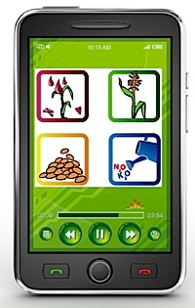

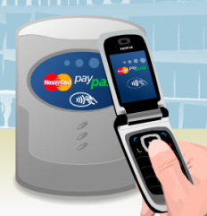

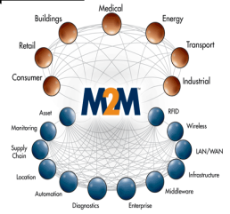
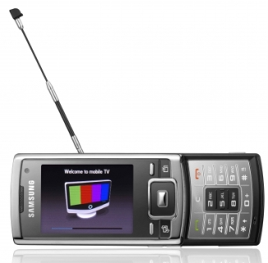

Tendances des Services Mobiles
Services innovants destinés à plusieurs acteurs
Services touchant tous les aspects de la vie quotidienne
Services Mobiles

Slide 38
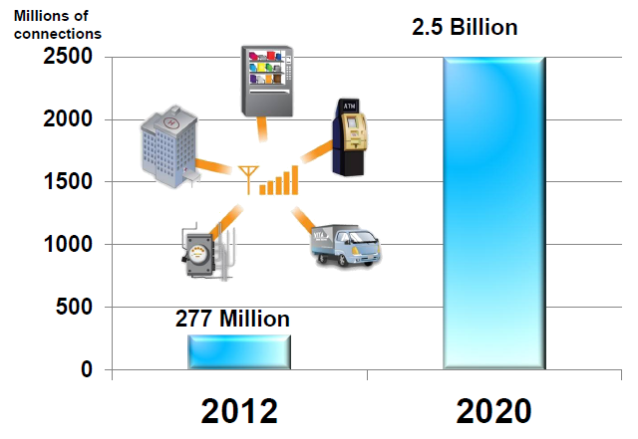
Services M2M
Les services M2M englobent plusieurs domaines : transport, santé, agriculture, etc.
Augmentation importante du nombre de connexions M2M
➔ opportunités à saisir par les opérateurs
Source : Strategy Analytics, August 2012

Slide 39
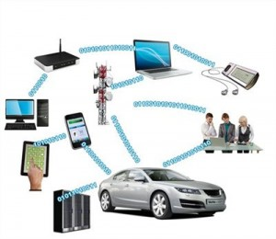
Innovations M2M dans le secteur des automobiles
Voiture sans conducteur
Gestion de flotte
Prévention des collisions
Contrôle à distance de la voiture
Diagnostic du moteur, du système
Assistance véhicule volée
Navigation, recherche d’adresse
Appels d'urgence (voix)
Infos sur le trafic en temps réel, la météo, le parking
Source : Machine-to-Machine : Vision 2020, TeleTech 2013

Slide 40
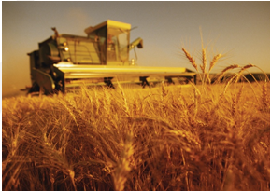
Innovations M2M dans le secteur de l’agriculture
Contrôle des équipements et du process à distance
Contrôle et surveillance de la récolte
Gestion de la logistique
Automatisation et contrôle de l’alimentation des animaux
Collecte des données concernant le sol (température, composition, etc.)
Source : Machine-to-Machine : Vision 2020, TeleTech 2013

Slide 41
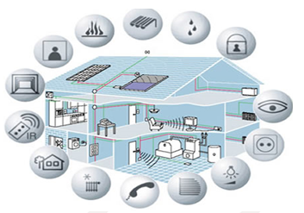
Innovations M2M les “Smart Homes”
Contrôle des appareils électriques dans la maison à l’aide du mobile
Programmation d’opérations automatiques (climatisation, arrosage du jardin, ouverture/fermeture des fenêtres, système de sécurité etc.)
Suivi de la consommation de l’électricité, eau, gaz, etc.
Source : M2M : Vision 2020, TeleTech 2013

Slide 42
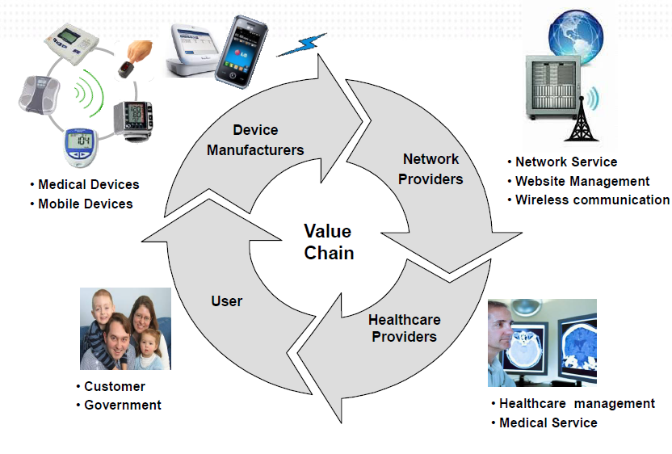
Services m-Health
Détection des cas d’urgence et des chutes (à travers des capteurs, surtout pour les personnes âgées)
Applications fournissant des données sur les médicaments
Ordonnance mobile
Applications pour la remise en forme (alimentation, exercices, etc.)
Visite médicale à distance
Ecosystème m-Health
Source : Mobile HealthCare : From LG Electronics’ Perspective

Slide 43
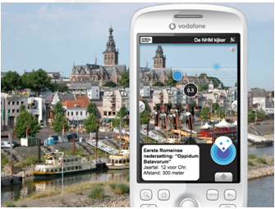
Services de géo-localisation et Réalité Augmentée
Guidage via mobile + navigation à l’aide de la technique de Réalité augmentée
Guidage des personnes aveugles ou mal voyants
Surveillance des enfants et des personnes atteintes d'Alzheimer
Offre de publicité basée sur la localisation ainsi que des informations en temps réel sur les moyens de transports publiques

Slide 44
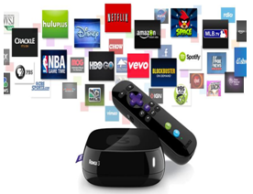
Services OTT
Voix
Clients basés VoIP et Logiciels basés SIM
Messagerie
Clients de messagerie instantanée propriétaires
Data et applications
Contenu
Stores fournis par des parties tierces, contenus générés par les utilisateurs, OTT TV et vidéos
Nécessité pour les opérateurs de développer des stratégies afin de faire face aux services OTT : lancement de services innovateurs qui peuvent concurrencer les services OTT tels que les services Rich Communication Suite

Slide 45
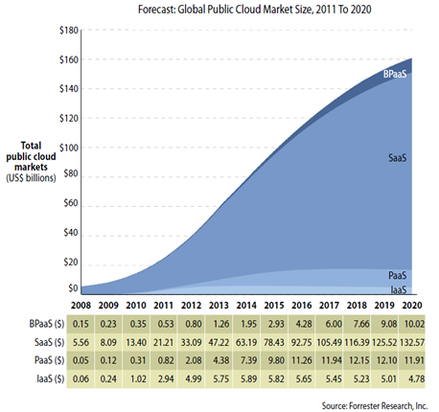
Services Cloud
Croissance du marché du Cloud Computing de 35 milliards de dollars en 2011 à 150 milliards de dollars en 2020
Nouvelles tendances du Cloud Computing
  Logiciel - plus large, et plus social
  Computing moins cher et plus simple
  Différents types de Data Centers
  Nouvelle génération de DSI qui accroîtreront principalement dans le Cloud
  Spécialisation
Source : Forrester Analyst Group, 2012

Slide 46




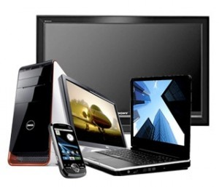
Principaux facteurs agissant sur l’offre des nouveaux services mobiles
Facteurs économiques
Facteurs sociaux
Expansion du nombre d’abonnés et du trafic DATA
Facteurs technologiques et capacités réseaux
Equipements connectés (croissance et nouvelles capacités)

Slide 47
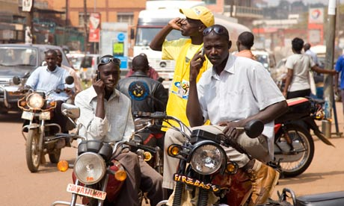
Services Mobiles dans les Pays en Voie de Développement : Caractéristiques du marché
Pays en Voie de Développement
Pauvreté et détérioration du pouvoir de consommation
Analphabétisme
Famine
Problème des régions isolées
Situation sécuritaire perturbée
Manque d’établissements hospitaliers et propagation des maladies et des épidémies
  Les services mobiles à proposer doivent apporter des solutions à ces problèmes

Slide 48

Tendances futures
des Services Mobiles dans les Pays en Voie de Développement
m-Payment
Moyen plus simple et plus sécuritaire de payement
m-Learning
Le mobile est un moyen moins coûteux que les ordinateurs pour l’apprentissage (mobiles low-cost)
m-Helath
Applications mobiles pour collecter des informations et les communiquer aux centres médicaux proches
Lancer des compagnes via mobile contre des maladies dangereuses
Services sociaux mobiles
Location-based services
m-Government
Lancement de compagnes, mobile voting
Télétravail
Les PME peuvent disposer d’un avantage compétitif substantiel en fournissant des services personnalisés à des prix nettement plus bas

Slide 49
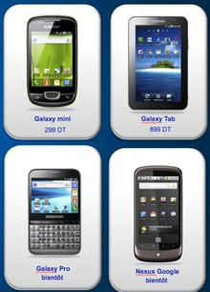

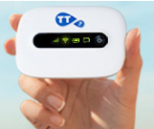
Services 3G de TT
Accès aux services 3G via :
Mobiles 3G (offres packagées)
Dongles USB 3G
(21 et 42Mbps DL)
Routeur Wi-Fi 3G
Quelques services Proposés :
  Accès rapide aux e-mails personnels et professionnels
  Accès aux réseaux sociaux
  Live streaming et visualisation des vidéos en ligne
  Visiophonie
  Téléchargement
  Jeux et applications

Slide 50

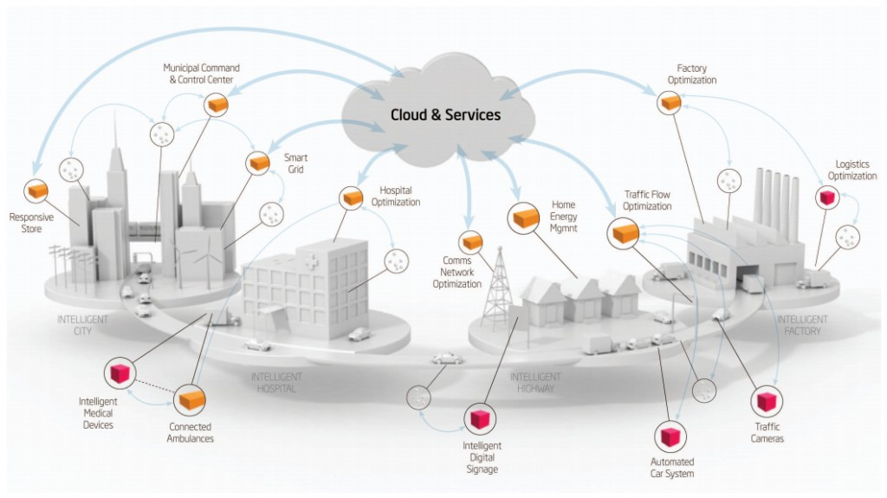
Projets phares de TT
Cloud Computing
Infrastructure centrale flexible (Computing, stockage, orchestration, …) ➔ héberger une multitude de plates-formes de service à différents niveau en fonction du besoin :
  Infrastructure IaaS, Plate-forme PaaS et Application SaaS

Slide 51
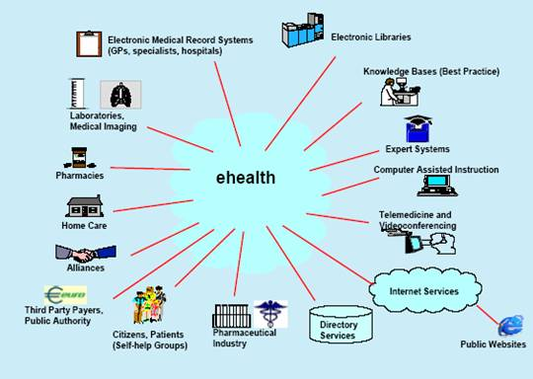
Projets phares de TT
Réseau National de la santé
  Interconnexion des différentes institutions de la santé publique en VPN via le BackBone MPLS
  Mise en place d’une plate-forme de communication VoIP centralisée
  Objectif: Mise en place d’une infrastructure de base permettant d’héberger une multitude de service:
  Centralisation de l’accès au dossier des patients
  Gestion de la sécurisation de l’accès
  Imagerie médicale
  …

Slide 52
PLAN
Marché IMT : Statistiques et prévisions
Principaux challenges de l’industrie IMT
Tendances futures des services mobiles
Conclusions et Recommandations

Slide 53
Résumé et Conclusion (1)
Le marché IMT en 2012/2013 est caractérisé par une pénétration importante des réseaux 3G et LTE avec une forte croissance en nombre d’abonnés mobiles et en trafic data qui sera de plus en plus importante dans les années à venir
L’amélioration des capacités des réseaux IMT (débit, latence, etc.) continue à créer de nouvelles demandes et des exigences clients qui constituent des challenges pour les différents acteurs de l’industrie (opérateurs, équipementiers, organismes de normalisation, régulateurs, etc.)
Néanmoins, ces technologies avancées, en contribution avec d’autres facteurs économiques et sociaux, favorisent l’innovation dans les services et les applications mobiles

Slide 54
Résumé et Conclusion (2)
Ces services doivent tenir compte des caractéristiques du marché cible
➔ Rôle de la technologie dans le développement des communautés et l’amélioration des conditions des populations en voie de développement
Les compagnies ont opté pour une stratégie d’investissement dans les services à valeur ajoutée et elles continueront ses efforts afin d’améliorer les capacités de son réseaux et offrir à ses abonnés une meilleure expérience utilisateur et une vaste étendue de services innovants

Slide 55
Recommendations (1)
Proposer un dialogue de haut niveau entre les différents acteurs de l’industrie IMT afin de développer le secteur du MBB et trouver des idées pertinentes pour augmenter la demande sur les e-services
Assurer l’harmonisation des allocations spectrales sur l’échelle régionale et accélerer l’allocation du spectre résultant du Digital Dividend
Développer des services dédiés aux pays en développement et qui peuvent résoudre certains de leurs problèmes de la vie quotidienne.
Développer de nouveaux services, des applications et contenus personnalisés entièrement multilingue afin de maximiser le potentiel du BB
commercialiser des services innovants comme un moyen d'assurer le retour sur investissement (ROI) pour les opérateurs
Mettre l'accent sur le droit de chacun de se connecter et sur ​​la nécessité de couvrir les zones éloignées et non desservies
Réduire le coût par bit à travers les réseaux futurs

Slide 56
Recommendations (2)
Mettre l'accent sur les moyens de subventionner les opérateurs à fournir un service universel et de diffuser à large bande en tant que plate-forme pour le développement de la recherche et de l'innovation
Accorder plus d'attention aux problèmes de santé qui peuvent se manifester à cause de la densification des réseaux
Attribuer une grande préoccupation pour permettre aux personnes avec des besoins spécifiques de se connecter à travers des terminaux et des applications dédiés,
Travailler sur les outils et les mécanismes qui permettent un contrôle efficace de la QoS
Développer de nouvelles technologies consommant moins d'énergie
Mettre l'accent sur le développement de services M2M
Mettre l'accent sur ​​les stratégies qui aideront les opérateurs à faire face aux services OTT

Slide 57
Merci pour votre Attention
ITU Workshop on
“Standardization on IMT, M2M, IoT,
Cloud Computing and SDN”
(Algiers, Algeria, 8 September 2013)
Rim Belhassine-Cherif, Ph.D.
Directeur Exécutif de Développement de Produits et Services, Tunisie Télécom
Rim.Belhassine-Cherif@tunisietelecom.tn

